Slide 1

CARZONE SARL
COTONOU - BENIN
FORMATION CARZONE OPS
RTA (Responsable Technique Atelier)
Parcours de formation dédié - connexion, tâches et exercices
Support de formation des équipes
Version de travail - 2026
DRIVE YOUR DREAM

Slide 2
FORMATION CARZONE
Votre rôle et vos responsabilités
• Le RTA encadre l'activité technique de l'atelier SAV : ordres de réparation, devis atelier,
• stock véhicules, et dispose en plus d'un droit exceptionnel de gestion des comptes/rôles
• (utile pour gérer les accès de son équipe technique).
CARZONE SARL - Formation
02

Slide 3
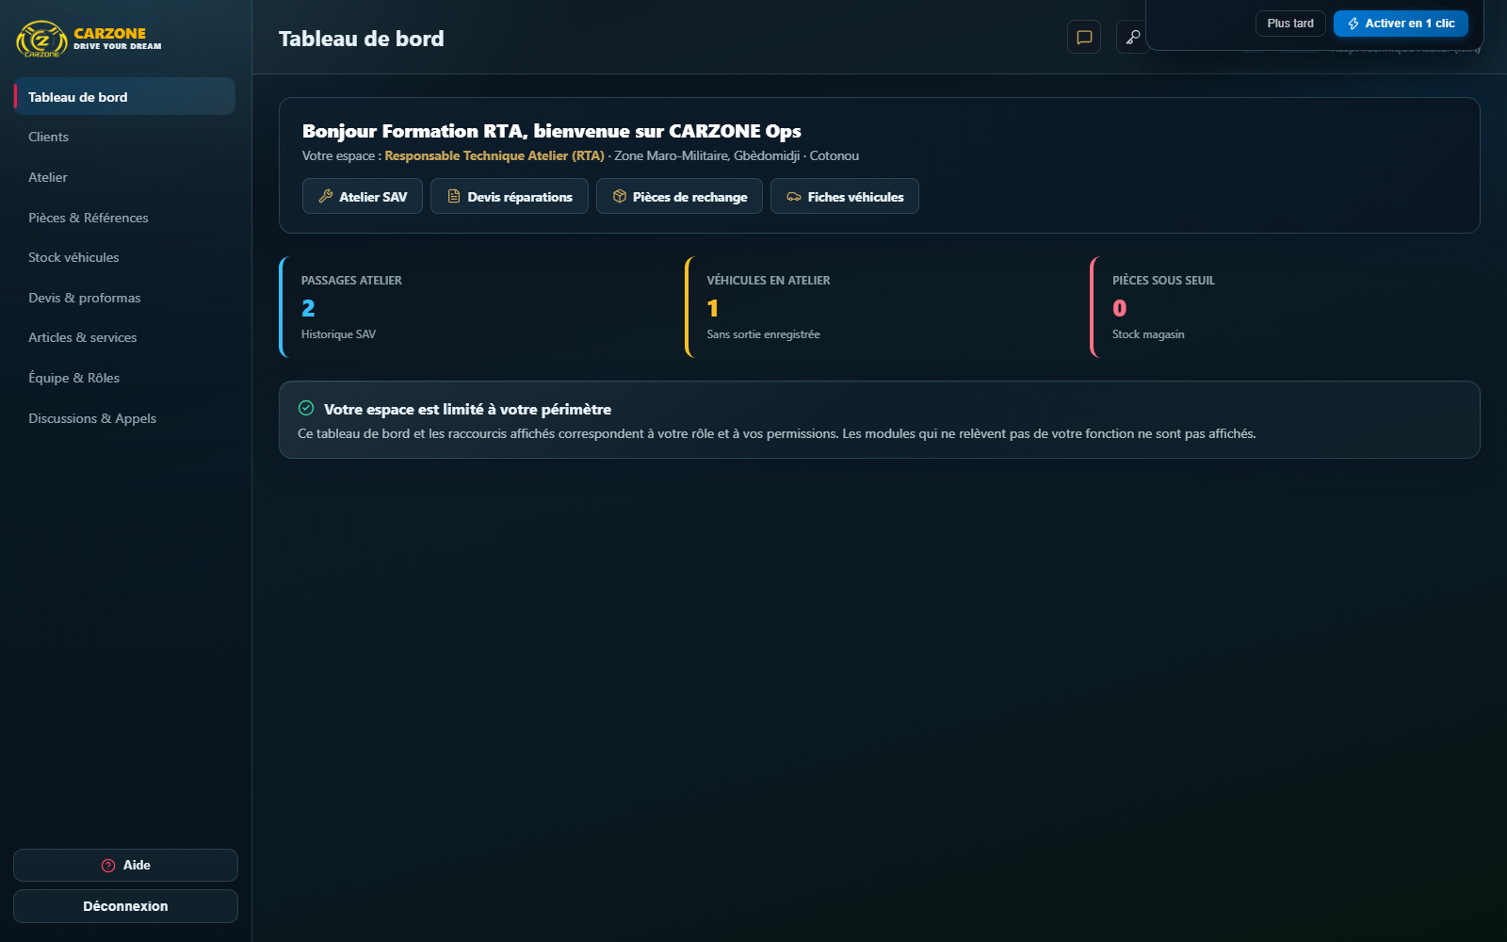
FORMATION CARZONE
Ce que vous pouvez faire
• Menu affiché : Clients, Discussions, Atelier, Pièces & Références, Stock véhicules, Devis &
• proformas, Articles & services, Équipe & Rôles.
• Créer/modifier/supprimer un devis (y compris suppression, motif obligatoire).
• Créer/modifier une fiche véhicule en stock.
• Créer ou désactiver un compte utilisateur, changer un rôle.
Capture d'écran réelle de l'application
CARZONE SARL - Formation
03

Slide 4
FORMATION CARZONE
Les limites de votre accès
• Pas d'accès aux factures, aux dépenses, aux RH, à la flotte/location, aux bornes de
• recharge/installateurs, ni à l'export du bilan financier.
• Si une page redirige vers le tableau de bord, ce n'est pas une erreur de saisie : contacter
• le support.
CARZONE SARL - Formation
04

Slide 5
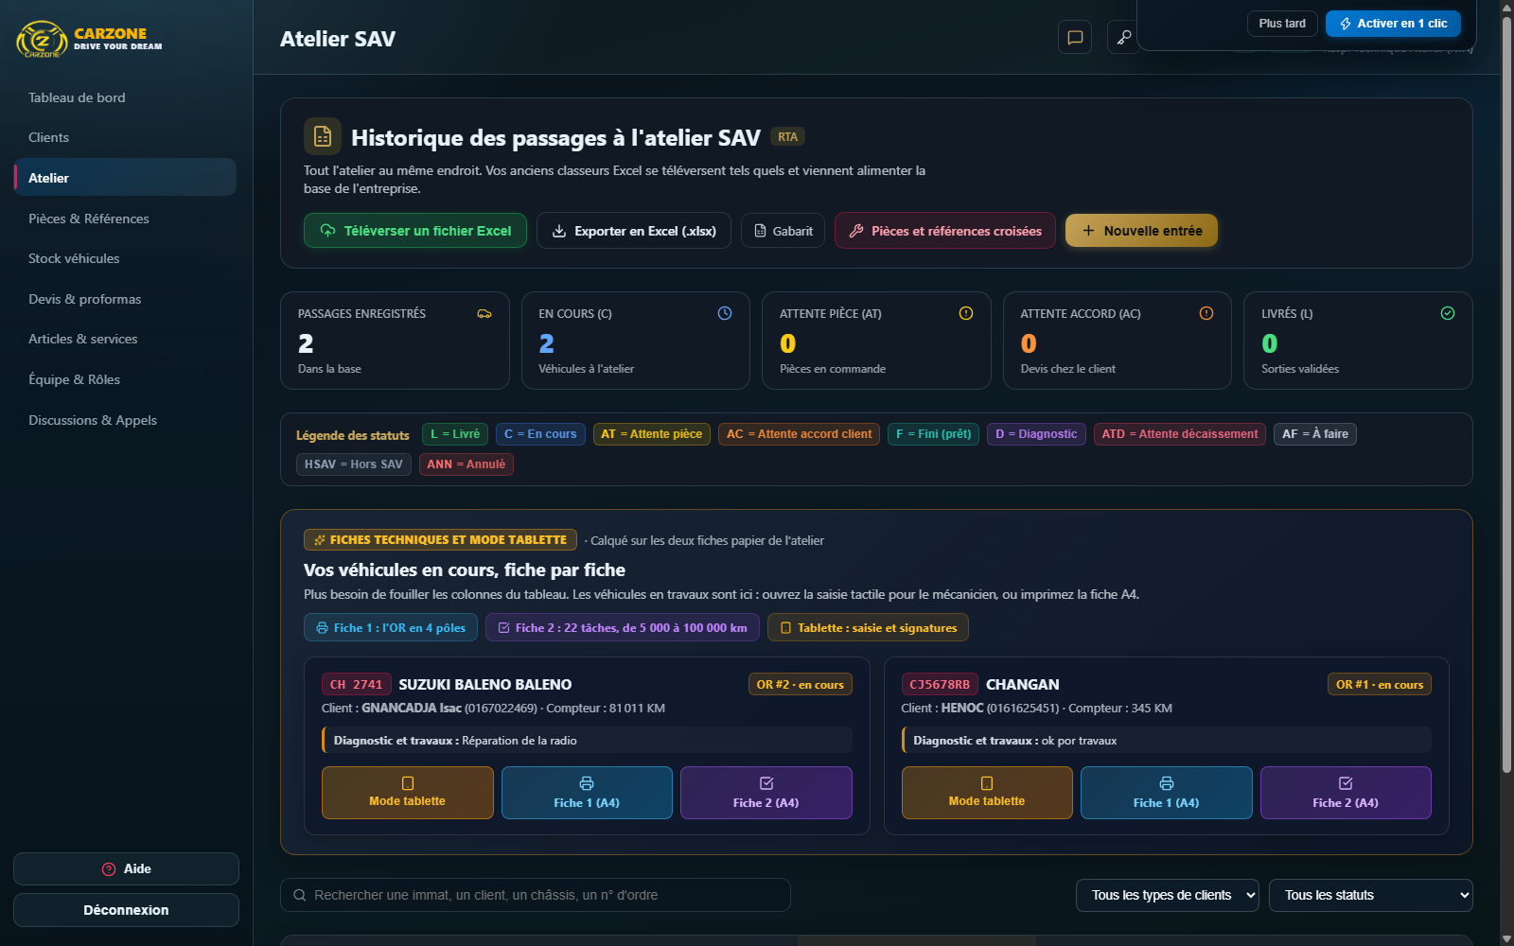
FORMATION CARZONE
Vos tâches quotidiennes
1. Menu Atelier.
2. Ouvrir un ordre de réparation : diagnostic, pièces utilisées, main-d'oeuvre.
3. Vérifier le statut (Ouvert / Clos).
1. Menu Devis & proformas -> nouveau devis.
2. Renseigner le client, le véhicule, les lignes (pièces + main-d'oeuvre).
3. Envoyer la proforma.
1. Menu Équipe & Rôles.
2. Créer un compte pour un nouveau technicien (rôle ATELIER ou CHEF_ATELIER selon le poste).
Capture d'écran réelle de l'application
CARZONE SARL - Formation
05

Slide 6
FORMATION CARZONE
Tâches hebdomadaires et bonnes pratiques
• Revue hebdomadaire des ordres de réparation ouverts depuis plus de 48h.
• Suppression ponctuelle d'un devis erroné (motif obligatoire).
• Création/désactivation ponctuelle d'un compte technicien.
• Chercher le module Factures : il n'est pas prévu pour ce rôle (la facturation reste côté
• comptabilité).
• Supprimer un devis sans motif : impossible, le motif est obligatoire et tracé dans le
• journal d'audit.
• Attribuer le rôle RTA à un simple technicien : vérifier dans matrice-roles-acces.md que ce
• rôle donne aussi la gestion des comptes, à réserver à l'encadrement.
CARZONE SARL - Formation
06

Slide 7
FORMATION CARZONE
Exercice pratique et checklist
1. Se connecter avec le compte de test RTA.
2. Ouvrir un ordre de réparation et citer son statut.
3. Ouvrir Équipe & Rôles et énumérer les rôles existants, sans en modifier aucun.
4. Se déconnecter.
• Barème suggéré : 3 points, note de passage 2/3.
• [ ] Je sais me connecter/déconnecter.
• [ ] Je sais consulter un ordre de réparation.
• [ ] Je sais créer un devis atelier.
• [ ] Je sais créer un compte pour un technicien.
• [ ] Je sais que je n'ai pas accès aux factures ni aux RH, et que c'est normal.
CARZONE SARL - Formation
07

Slide 8
FORMATION CARZONE
Supports associés et contacts
• Module commun : 00-accueil-formation-commune
• Complétez votre parcours avec les modules de votre famille de métiers.
• Support CARZONE : +229 01 92 61 61 61 / +229 01 63 70 00 00
• Email : contact@topcarzone.com / direction@topcarzone.com
CARZONE SARL - Formation
08

